Slide 1

도면해석 자동화
인공지능 융합학과 2021137675 서승훈
로봇공학과 2018043381 이지화
Copyrightⓒ. Saebyeol Yu. All Rights Reserved.

Slide 2

CONTENTS
001
Unity 학습 이지화
옵션 추가 구현
게임오버 구현
게임 빌드 후 실행
002
Unity 학습 서승훈
Oculus
One Source Mulit Platform
향후계획
Copyrightⓒ. Saebyeol Yu. All Rights Reserved.

Slide 3
Part 1.
Unity 학습 - 이지화
Copyrightⓒ. Saebyeol Yu. All Rights Reserved.

Slide 4
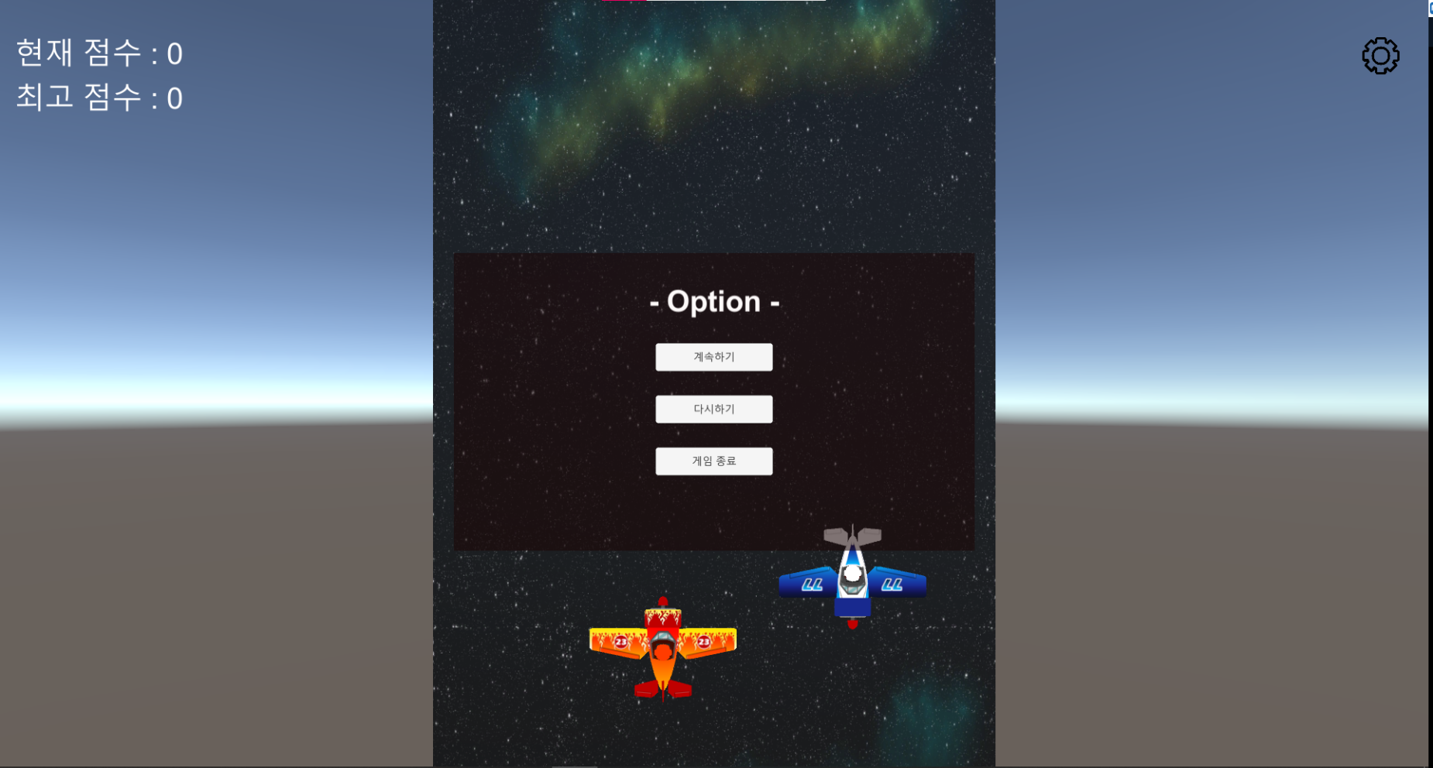

1.
옵션 추가
오른쪽 상단 버튼을 더블클릭 했을 때 화면

Slide 5
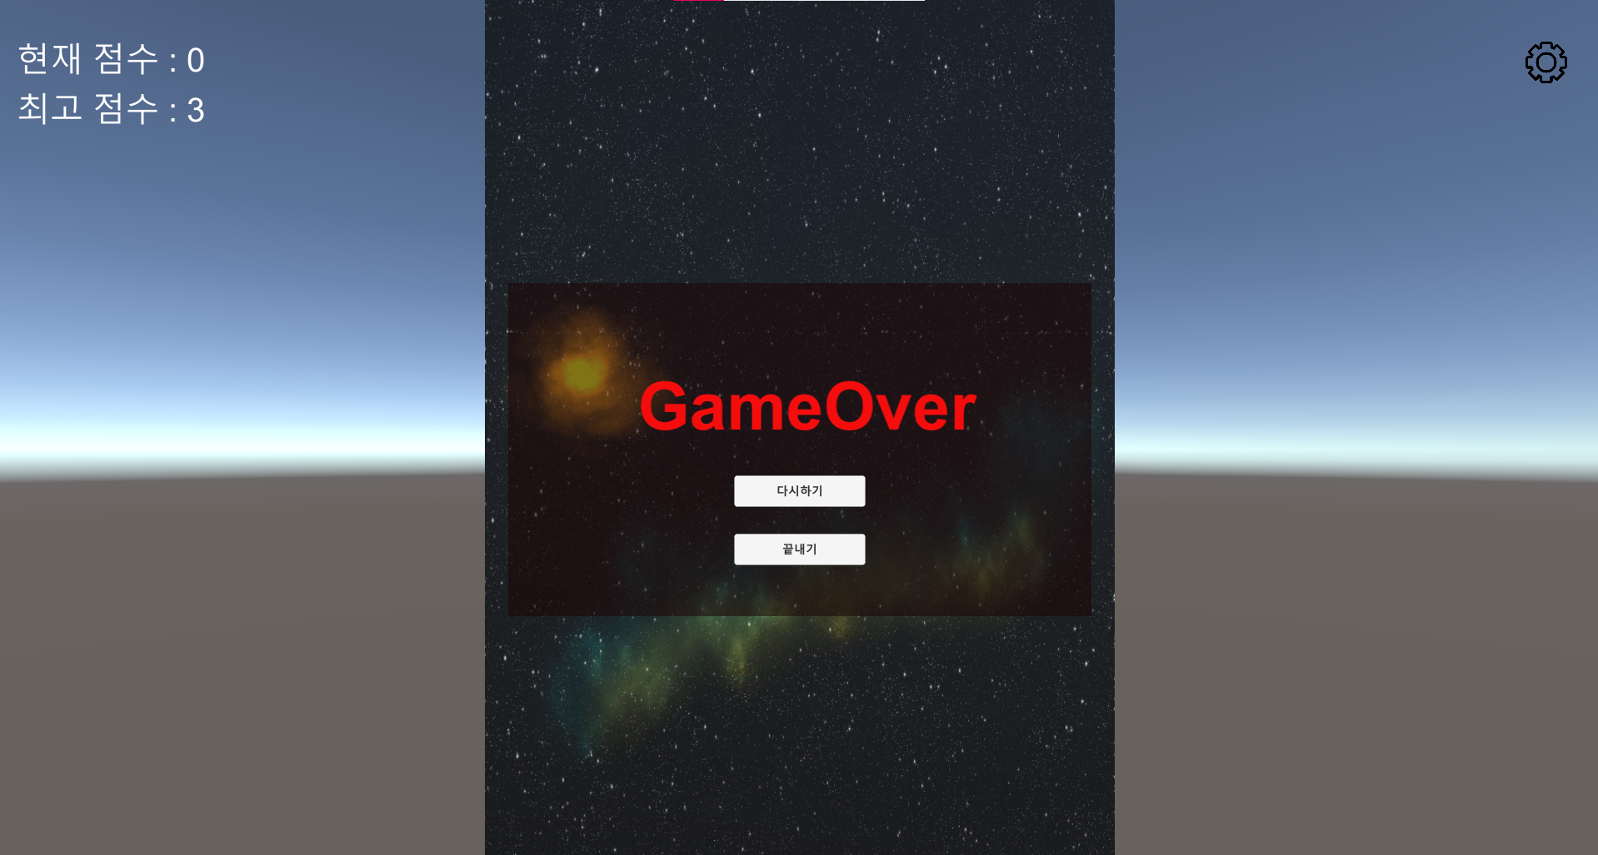
2.
게임 오버
적과 부딫혀 게임이 끝났을 때 화면

Slide 6
3.
게임 빌드 후 실행
직접 실행

Slide 7
Part 2.
Unity 학습 - 서승훈
Copyrightⓒ. Saebyeol Yu. All Rights Reserved.

Slide 8
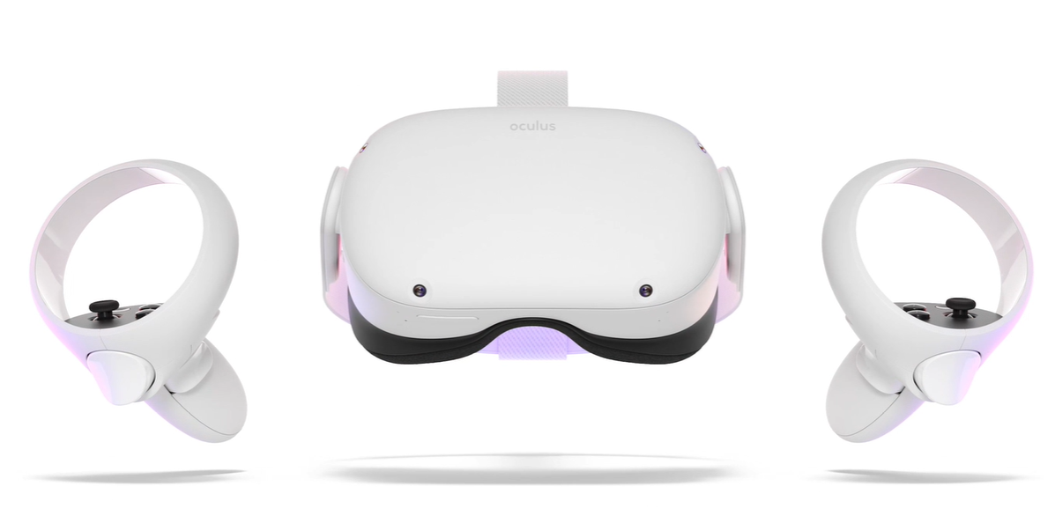
1.
Oculus
Oculus 환경설정 및 설치
Oculus quest2는 안드로이드기반

Slide 9
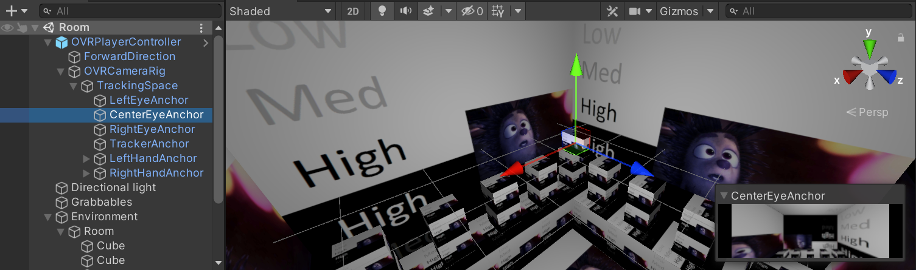
1.
Oculus

Slide 10
1.
Oculus
OVR Player Controller Prefab
Tracking Space
OVR Camera Rig
LH
RH

Slide 11
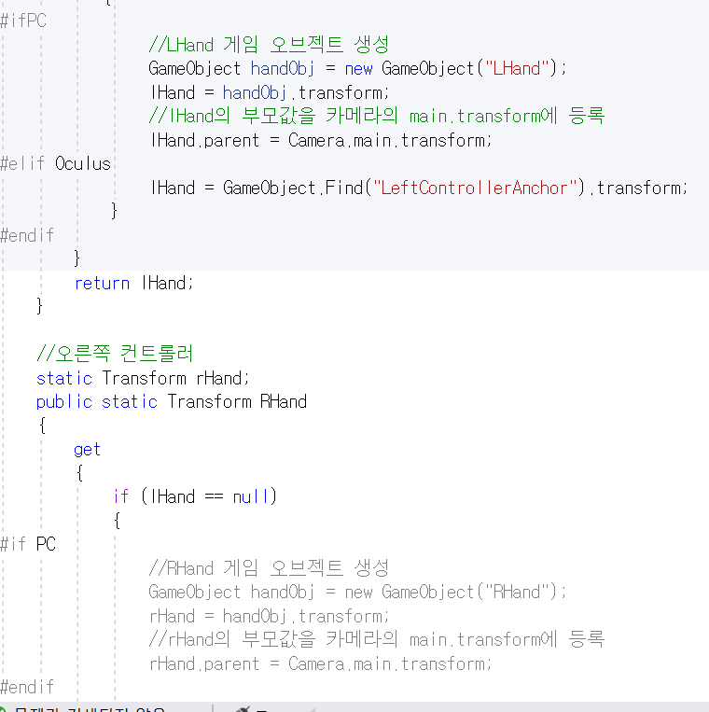
2.
One Source Multi Platform
하나의 Script로 PC, Oculus 모두 구동가능
개발시, Oculus 기기를 장착하여, Test할 수 없으므로, 왼쪽과 같이 조건문을 토대로, 작성

Slide 12
3.
향후계획
1. Metaverse Challenge
5주차 학습진행
- Object나 Scene상의 상태구현
- 2D to 3D화 관련 논문 탐색

